Slide 1
Визуализация учебного материала по веб-технологиям для школьников

Slide 2
Преимущества визуализации в обучении:
помогает учащимся правильно организовывать и анализировать информацию. Диаграммы, схемы, рисунки, карты памяти способствуют усвоению больших объемов информации, легко запоминать и прослеживать взаимосвязи между блоками информации;
развивает критическое мышление;
помогает учащимся интегрировать новые знания;
позволяет связывать полученную информацию в целостную картину о том или ином явлении или объекте.

Slide 3
Техники визуализации
Скрайбинг
Таймлайн
Интеллект-карта
Инфографика

Slide 4
Таймлайн (от англ. timeline – букв. «линия времени») – это временная шкала, прямой отрезок, на который в хронологической последовательности наносятся события.
.

Slide 5
Учитель может использовать ленты времени:
для навигации в своем курсе;
для систематизации материала;
для того чтобы продемонстрировать изменение изучаемого объекта;
в качестве контрольного мероприятия к курсу, причем как индивидуального (составить таймлайн по той или иной теме), так и группового (распределить событие по разработанным параметрам среди членов группы и создать общий таймлайн)
как инструмент для отслеживания параллелей изучаемого явления, события, разработки, открытия (задав учащимся конкретный промежуток времени и предложив отобразить события, произошедшие в этот период в разных областях науки);
для проверки знаний учеников(вариант заданий по заполнению пропусков на ленте и поиске места события на ней)

Slide 6
История развития веб-технологий
Первый веб - сайт
Появление таблиц
Появление Javascript и PHP
Появление CSS и Macromedia Flash
веб-дизайн меняет курс на мобильные устройства
1990 1994 1995 1996 1997 2007
Запуск платформы Macromedia Shockwave
Создание HTML-редактора FrontPage
info.cern.ch
Анонс HTML 4

Slide 7
Интеллект-карта (ментальная карта, диаграмма связей, карта мыслей, ассоциативная карта, mind map) — это графический способ представить идеи, концепции, информацию в виде карты, состоящей из ключевых и вторичных тем. То есть, это инструмент для структурирования идей, планирования своего времени, запоминания больших объемов информации, проведения мозговых штурмов.

Slide 8
Техника создания ментальных карт:
1. Центральная картинка должна быть значительно больше остальных и находиться по центру.
2. Используйте, как минимум, 3 разных цвета.
3. Изменяйте шрифт в зависимости от важности слов, создавая тем самым иерархию.
4. Полноценно используйте пространство.
5. Используйте стрелки для соединения картинок и слов.

Slide 9
Наглядность
Концентрация
Запоминаемость
Преимущества ментальных карт
Творчество
Привлекательность
Возможность пересмотра
Экономия времени

Slide 10
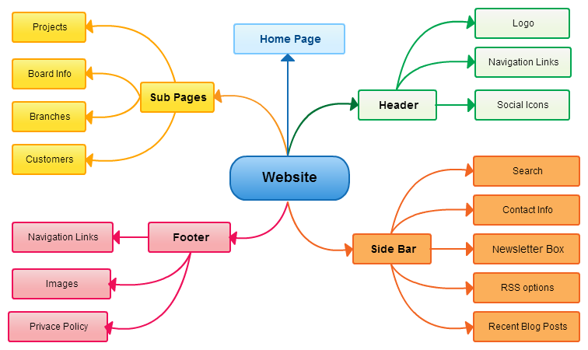

Slide 11
Скрайбинг (от английского «scribe» – набрасывать эскизы или рисунки) – это визуализация информации при помощи графических символов, просто и понятно отображающих ее содержание и внутренние связи

Slide 12
Эффективность
Качественное усвоение
Универсальность
Преимущества
скрайбинга
Минимум затрат
Непрерывное общение с учениками
Возможность пересмотра
Эффект параллельного следования

Slide 13
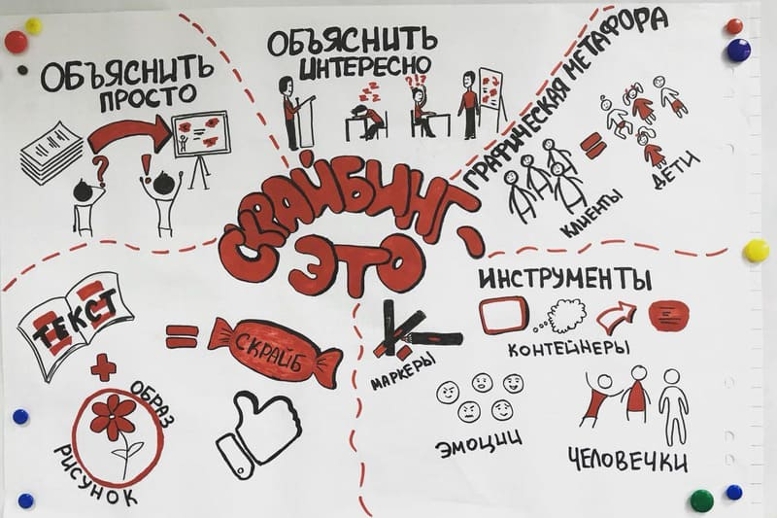

Slide 14
Инфографика – это графический способ подачи информации, данных и знаний. Основными принципами инфографики являются содержательность, смысл, легкость восприятия и аллегоричность. Для создания инфографики могут использоваться таблицы, диаграммы, графические элементы и т.д.

Slide 15
опиши представленного персонажа (событие)
Работа с инфографикой
анализ учащимися созданной учителем (дизайнером) инфографики
создание инфографики учащимися
представь данные в табличной форме
составь рассказ (план)
дополни недостающие в тексте данные, используя инфографику

Slide 16
Процесс создания инфографики
Формулирование цели создания инфографики и определение аудитории.
Сбор определенного количества данных, материала по теме.
Аналитика и обработка информации.
Построение доступной визуализации, верстка.

Slide 17
